Slide 1
OMNICHANNEL MARKETING / 07

Slide 3
HET ASSORTIMENT IN OMNICHANNEL
Overlap vermijden met online prijsbrekers

Slide 4
HET ASSORTIMENT IN OMNICHANNEL
Overlap vermijden met online prijsbrekers

Slide 5
HET ASSORTIMENT IN OMNICHANNEL
Overlap vermijden met online prijsbrekers

Slide 6
HET ASSORTIMENT IN OMNICHANNEL
Overlap vermijden met online prijsbrekers

Slide 7
HET ASSORTIMENT IN OMNICHANNEL
Overlap vermijden met online prijsbrekers

Slide 8
HET ASSORTIMENT IN OMNICHANNEL
Overlap vermijden met online prijsbrekers

Slide 10
HET ASSORTIMENT IN OMNICHANNEL
Vechtproducten aan assortiment toevoegen

Slide 11
HET ASSORTIMENT IN OMNICHANNEL
Vechtproducten aan assortiment toevoegen

Slide 12
HET ASSORTIMENT IN OMNICHANNEL
Vechtproducten aan assortiment toevoegen

Slide 13
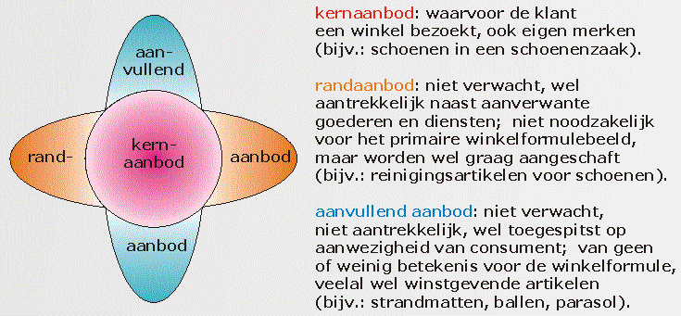
HET ASSORTIMENT IN OMNICHANNEL
Vechtproducten aan assortiment toevoegen

Slide 14
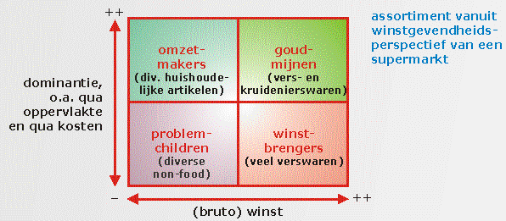
HET ASSORTIMENT IN OMNICHANNEL
Vechtproducten aan assortiment toevoegen

Slide 15
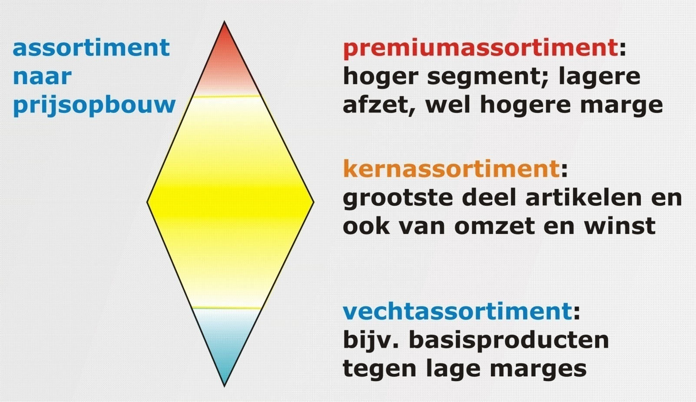
HET ASSORTIMENT IN OMNICHANNEL
Vechtproducten aan assortiment toevoegen

Slide 16
HET ASSORTIMENT IN OMNICHANNEL
Vechtproducten aan assortiment toevoegen

Slide 17
HET ASSORTIMENT IN OMNICHANNEL
Vechtproducten aan assortiment toevoegen

Slide 19
HET ASSORTIMENT IN OMNICHANNEL
Meer keuzemogelijkheden voor doelgroep?

Slide 20
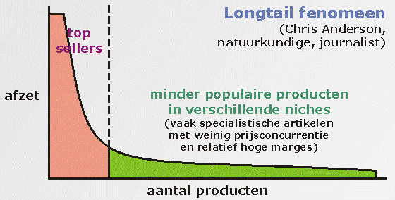
HET ASSORTIMENT IN OMNICHANNEL
Meer keuzemogelijkheden voor doelgroep?

Slide 21
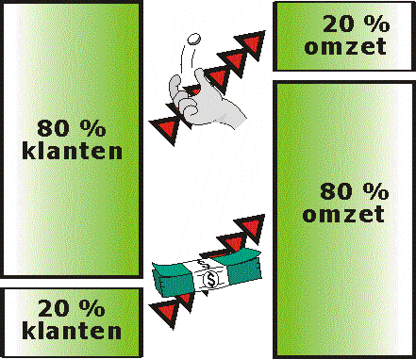
HET ASSORTIMENT IN OMNICHANNEL
Meer keuzemogelijkheden voor doelgroep?

Slide 22
HET ASSORTIMENT IN OMNICHANNEL
Meer keuzemogelijkheden voor doelgroep?

Slide 23
HET ASSORTIMENT IN OMNICHANNEL
Meer keuzemogelijkheden voor doelgroep?

Slide 24
HET ASSORTIMENT IN OMNICHANNEL
Meer keuzemogelijkheden voor doelgroep?

Slide 25
HET ASSORTIMENT IN OMNICHANNEL
Meer keuzemogelijkheden voor doelgroep?

Slide 26
HET ASSORTIMENT IN OMNICHANNEL
Meer keuzemogelijkheden voor doelgroep?

Slide 28
HET ASSORTIMENT IN OMNICHANNEL
Het assortiment in de fysieke winkel

Slide 29
HET ASSORTIMENT IN OMNICHANNEL
Het assortiment in de fysieke winkel

Slide 30
HET ASSORTIMENT IN OMNICHANNEL
Het assortiment in de fysieke winkel

Slide 31
HET ASSORTIMENT IN OMNICHANNEL
Het assortiment in de fysieke winkel

Slide 32
HET ASSORTIMENT IN OMNICHANNEL
Het assortiment in de fysieke winkel

Slide 33
HET ASSORTIMENT IN OMNICHANNEL
Het assortiment in de fysieke winkel

Slide 34
HET ASSORTIMENT IN OMNICHANNEL
Het assortiment in de fysieke winkel

Slide 35
HET ASSORTIMENT IN OMNICHANNEL
Het assortiment in de fysieke winkel

Slide 37
HET ASSORTIMENT IN OMNICHANNEL
Een web only assortiment?

Slide 38
HET ASSORTIMENT IN OMNICHANNEL
Een web only assortiment?

Slide 39
HET ASSORTIMENT IN OMNICHANNEL
Een web only assortiment?

Slide 40
HET ASSORTIMENT IN OMNICHANNEL
Een web only assortiment?

Slide 41
HET ASSORTIMENT IN OMNICHANNEL
Een web only assortiment?

Slide 43
HET ASSORTIMENT IN OMNICHANNEL
Web only assortiment en merkfabrikanten

Slide 44
HET ASSORTIMENT IN OMNICHANNEL
Web only assortiment en merkfabrikanten

Slide 45
HET ASSORTIMENT IN OMNICHANNEL
Web only assortiment en merkfabrikanten

Slide 46
HET ASSORTIMENT IN OMNICHANNEL
Web only assortiment en merkfabrikanten

Slide 47
HET ASSORTIMENT IN OMNICHANNEL
Web only assortiment en merkfabrikanten

Slide 48
HET ASSORTIMENT IN OMNICHANNEL
Web only assortiment en merkfabrikanten

Slide 49
HET ASSORTIMENT IN OMNICHANNEL
Web only assortiment en merkfabrikanten

Slide 50
HET ASSORTIMENT IN OMNICHANNEL
Web only assortiment en merkfabrikanten

